Slide 1
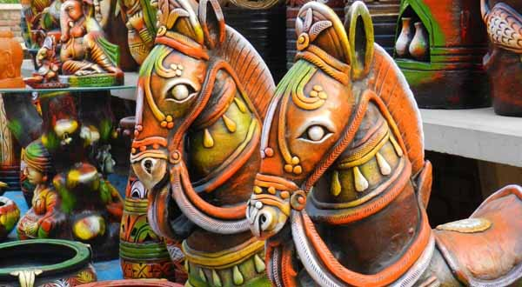
আজকের ক্লাসে সবাইকে শুভেচ্ছা

Slide 2
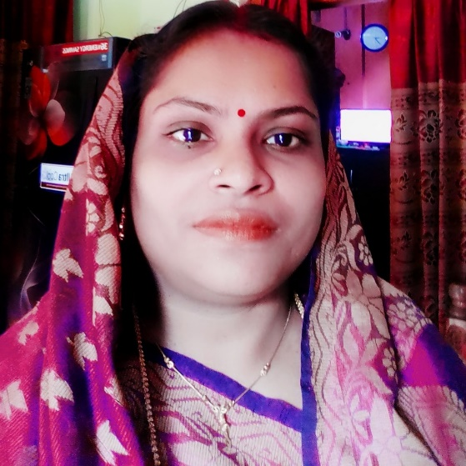
পরিচিতি
নলিনীদাস মাধ্যমিক বালিকা বিদ্যালয়,ভোলা
বীণা মিত্র সিনিয়র শিক্ষিকা binamitra400@gmail.com
শ্রেণী:- অষ্টম বিষয়:- বাংলা ১ম পত্র (গদ্যাংশ) সময়:- ৫০ মিনিট

Slide 3
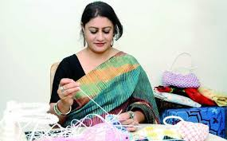
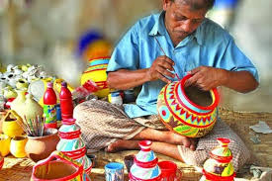
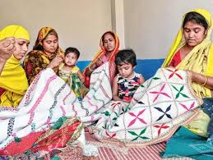
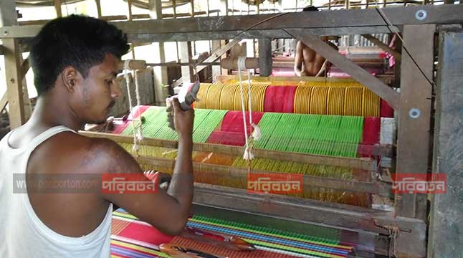
ছবি গুলো দেখে কি বুঝতে পারছো ?
ঘরেবসেকাজকরছে
এই কাজ গুলোকে কি বলে ?
শিল্প

Slide 4
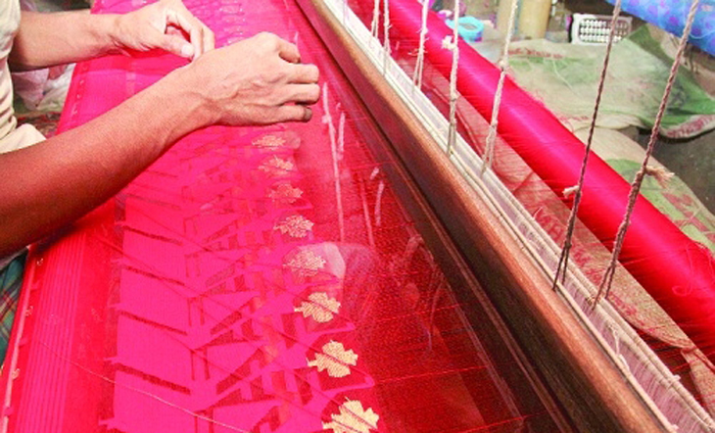
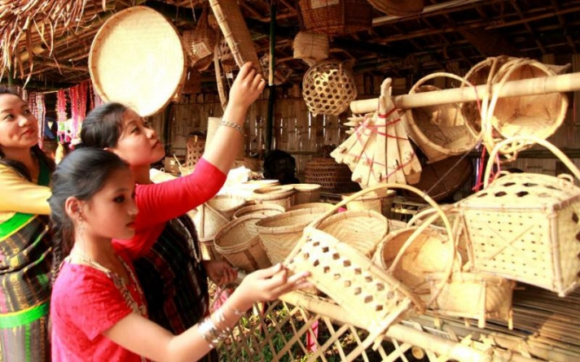
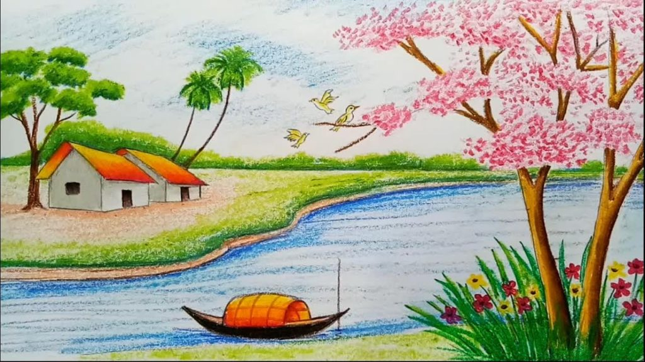
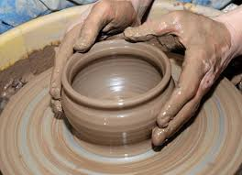
একাজগুলোকেকোনশিল্পবলে
তাঁত শিল্প
কুটির শিল্প
চারু শিল্প
মৃৎ শিল্প
এ গুলোকে লোকশিল্প বলে।

Slide 5
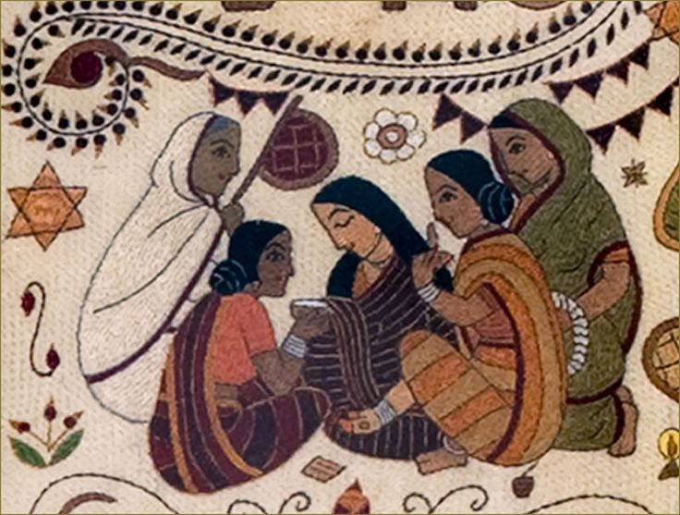
আজকের পাঠ: আমাদের লোক শিল্প কামরুল হাসান

Slide 6
শিখন ফল:-
এই পাঠ শেষে শিক্ষার্থীরা---
১/ লোকশিল্প কাকে বলে ব্যাখ্যা করতে পারবে।
২/ঢাকার মসলিন তৎকালিন মোঘল বাদশাহদের জনপ্রিয়তা ব্যাখ্যা করতে পারবে।
৩/ জামদানি শাড়ি গর্বের বস্তু ব্যাখ্যা করতে পারবে।
৪/ তুলা থেকে সূতা কেটে নিজ হাতে খদ্দর তৈরি করে ব্যাখ্যা করতে পারবে।
৫/ কুমারেরা মাটি পুরে হাড়ি,পাতিল তৈরি করে ব্যাখ্যা করতে পারবে।
৬/ মাদুর ,শীতলপাটি ,ঘরে বসে কাপড় দিয়ে পুতুল তৈরি করে ব্যাখ্যা করতে পারবে।।

Slide 7
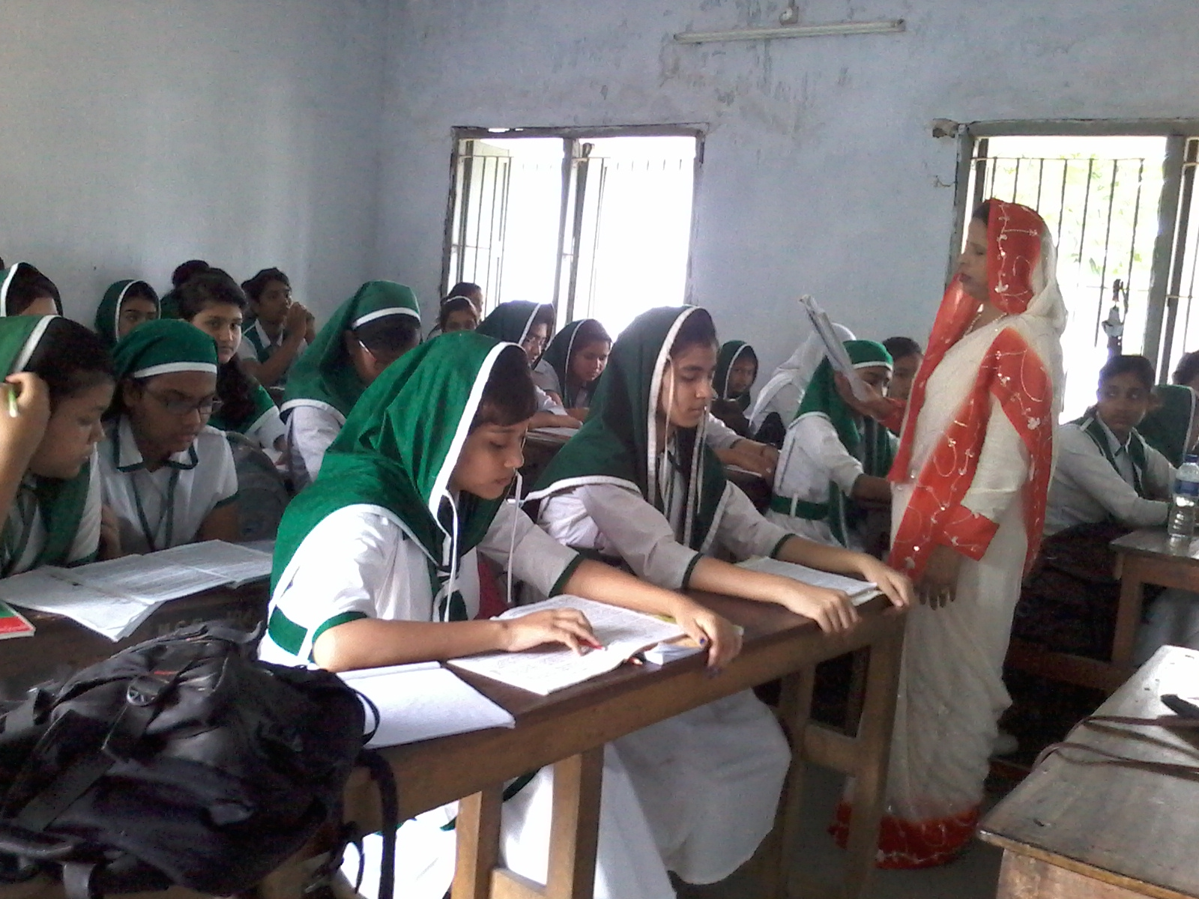
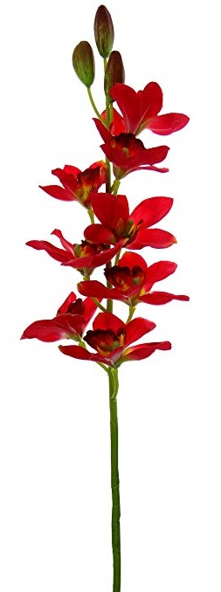
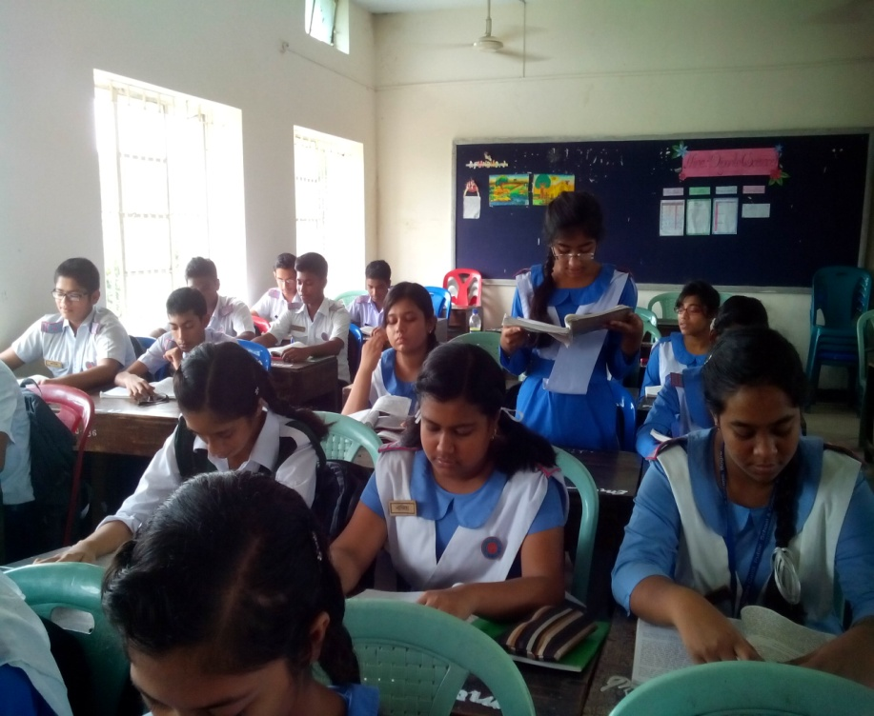
আদর্শ পাঠ:-
সরব পাঠ:-

Slide 8
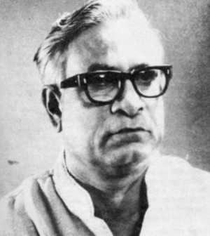
কবি পরিচিতি
১৯২১ খ্রিঃ কলকাতায় জন্ম গ্রহন করেন।একজন শিল্পি হিসাবে দেশে বিদেশে পরিচিতি লাভ করেন।
ছবি আঁকার বিভিন্ন কলা কৌশল এবং লোক শিল্পের নানা দিক সম্পর্কে তাঁর লেখা পত্র পত্রিকায় প্রকাশিত হয়েছে।
কর্ম জীবনে তিনি দির্ঘকাল ঢাকা ইনিস্টিটিউটে অধ্যাপনা করেন।পরে তিনি বাংলাদেশ ক্ষুদ্র ও কুটির শিল্প ডিজাইন সেন্টারের প্রধান (নকশাবিদ)নিযুক্ত হন।
তাঁর একটি বইয়ের নাম বাংলাদেশের শিল্প ‘আন্দোলন ও অমর কথা’ ১৯৮৮ খ্রিষ্টাব্দে ঢাকায় মৃত্যু বরন করেন।
কামরুল হাসান

Slide 9
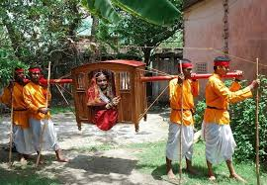
পাঠ পরিচিতি
‘আমাদের লোকশিল্প’ প্রবন্ধটি ‘আমাদের লোককৃষ্টি’ গ্রন্থ থেকে গৃহীত হয়েছে। লেখক এ প্রবন্ধে বাংলাদেশের লোক শিল্প ও লোক ঐতিহ্যের বর্ণনা দিয়েছেন। এ বর্ণনায় লোকশিল্পের প্রতি তাঁর গভীর মমত্ববোধের পরিচয় রয়েছে।

Slide 10
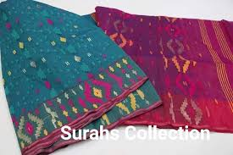
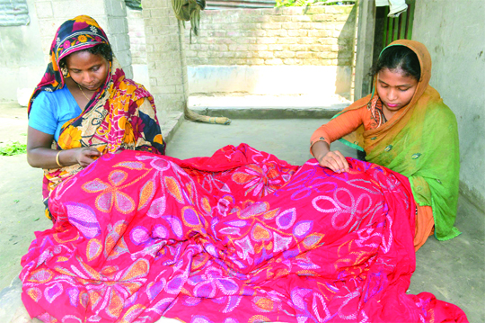
ঢাকাই জামদানি শাড়ি দেশে বিদেশে পরিচিত আমাদের গর্বের বস্তু।
নকশি কাঁথা আমাদের গ্রমীন লোকশিল্প।

Slide 11
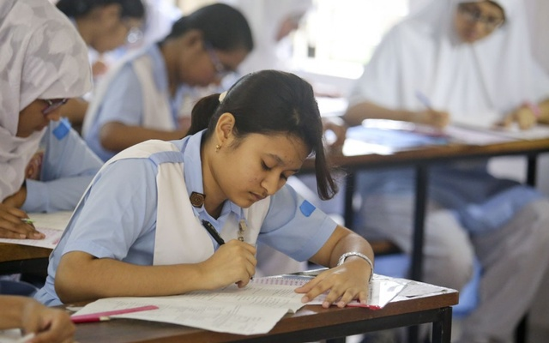
একক কাজ:
১/ লেখক কামরুল হাসান কত খ্রিষ্টাব্দে জন্ম গ্রহন করেন?
২/ তাঁর কর্মজীবন ব্যাখ্যা কর ?

Slide 12
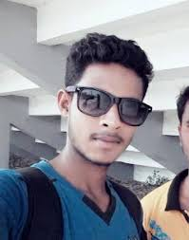
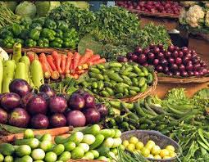
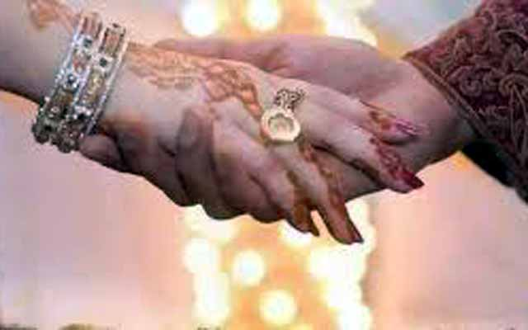
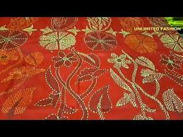
শব্দার্থ
নিবিড়
ঘনিষ্ঠ
পন্য
বিক্রি করা যায় এমন জিনিস
অমূল্য
মূল্য দিয়ে যার বিচার করা যায় না
দক্ষতা
নিপুণতা, কুশলতা
লুপ্তপ্রায়
লোপ পেতে বসেছে এমন

Slide 13
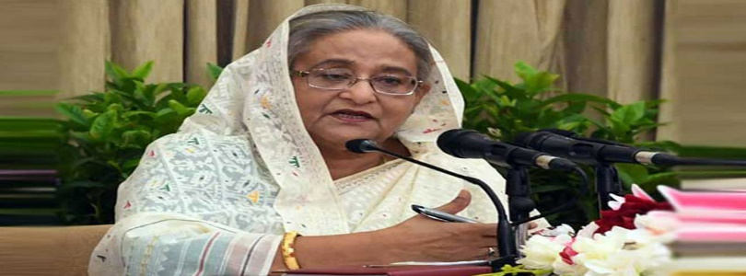
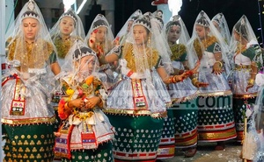
রেওয়াজ
রীতি,পদ্ধতি, এমন
অনুপ্রেরনা
উদ্দিপনা,উৎসাহ
জীবন কথা
জীবনের কাহিনী
অপরিহার্য
যা এড়ানো যায় না
মণীপুরি
মনিপুরি সম্পর্কিত,মনিপুরে উৎপন্ন

Slide 14
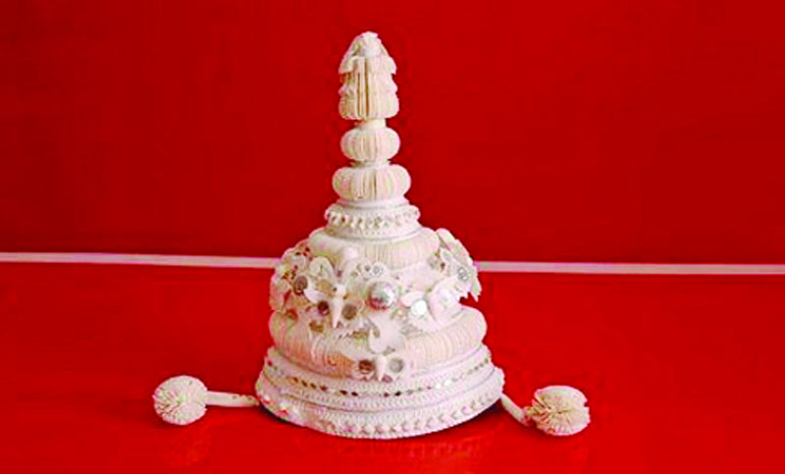
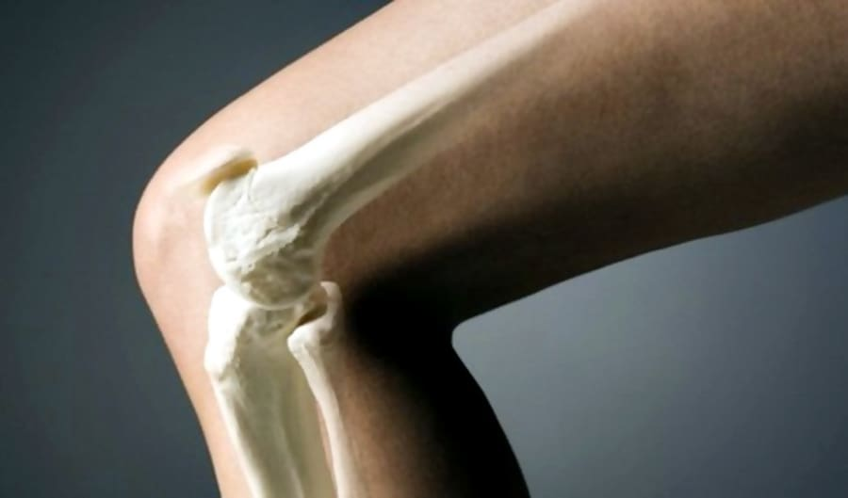
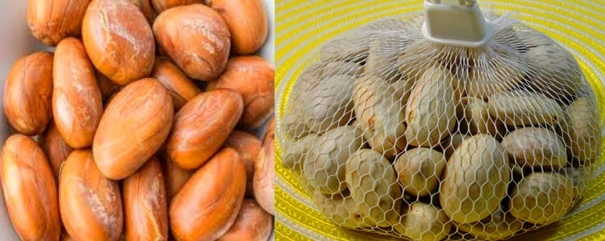
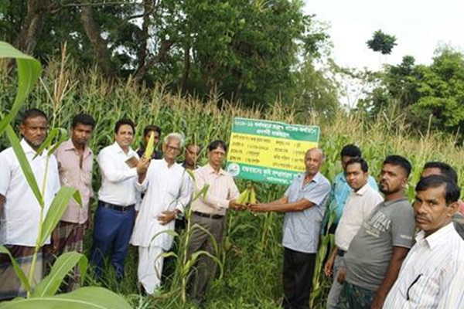
টোপর
হিন্দু সম্প্রদায়ের বরের মাথার মুকুট
টেকসই
মজবুত
ঐতিহ্য
অতীতের গর্ব ও গৌরবের বস্তু
সংরক্ষন
বিশেষ ভাবে রক্ষা করা
সম্প্রসারন
প্রসারিত করা, বিস্তারিত করা

Slide 15
জোড়ায় কাজ:
অমূল্য
সংরক্ষন
অপরিহার্য
দক্ষতা
টেকসই
১/ অমূল্য,দক্ষতা,সংরক্ষ,টেকসই ,অপরিহার্য দিয়ে দুটি করে বাক্য লিখ ?

Slide 16
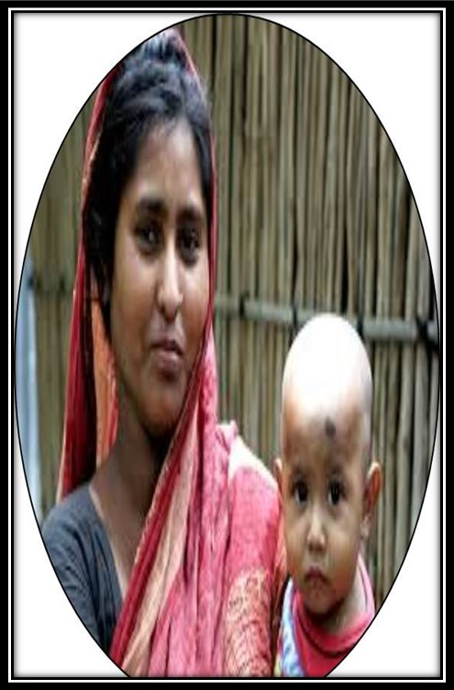
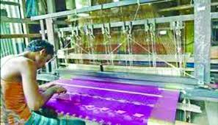
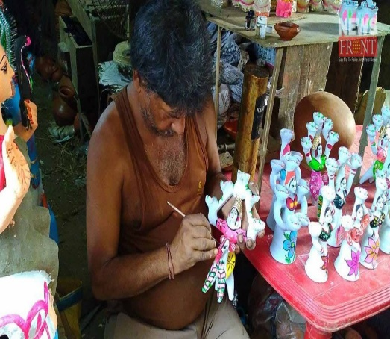
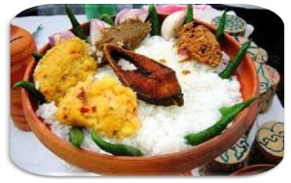
ছবি দেখে কি বুঝতে পারছো
খাদ্যশস্যের পরেই বাংলাদেশের মানুষের জীবনে নিবিড় ভাবে জড়িয়ে আছে কুটিরশিল্প ।

Slide 17
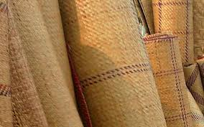
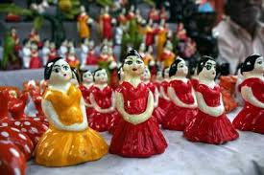
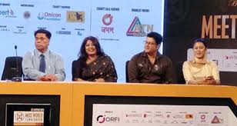
শীতল পাটি পুতুল শাড়ি বাঁশের তৈরি বিচারক
কুটির শিল্পের মাধ্যমে তৈরি শিল্পগুন বিচার করে এ ধরনের সামগ্রির মধ্যে গন্য তাই লোকশিল্প ।

Slide 18
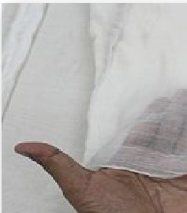
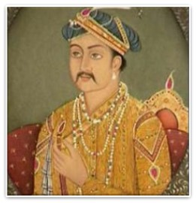
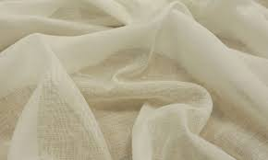
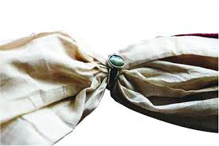
ঢাকার মসলিন তৎকালীন মোঘল বাদশাহদের বিলাসের বস্তু ছিল ।
মসলিন কাপড় এত সূক্ষ সুতা দিয়ে বোনা হত একটি আংটির ভিতর অনায়াসে চলে যেত।এ ধরনের কাপড় বোনার জন্য শিল্প গুন থাকা প্রয়োজন।

Slide 19
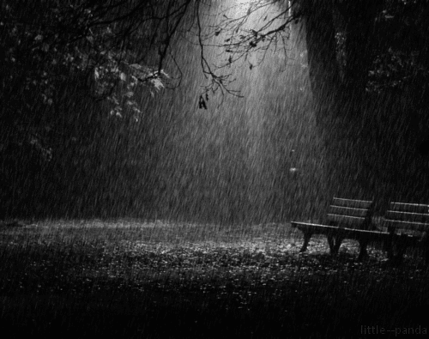
ছবি গুলো দেখে কি বুঝতে পারছো:
বর্ষাকালে যখন পানি থৈ থৈ করে ,ঘর থেকে বাইরে বের হওয়া যায় না,মেয়েরা সংসারের কাজ সাংঙ্গ করে দুপুরের খাবার খেয়ে নকসি কাঁথা সেলাই করে।

Slide 20
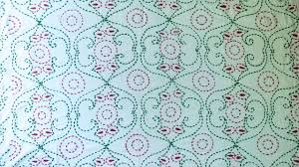
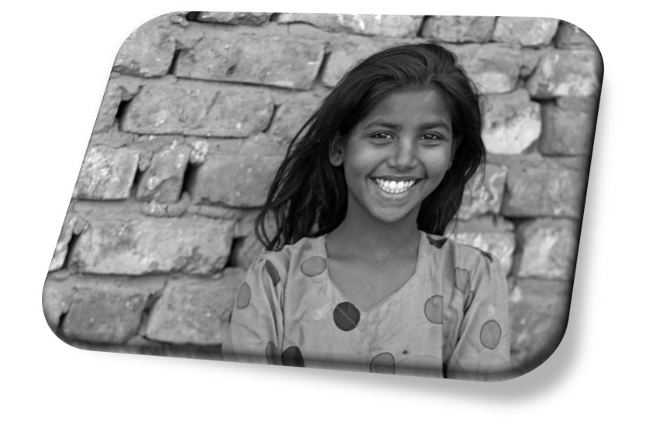
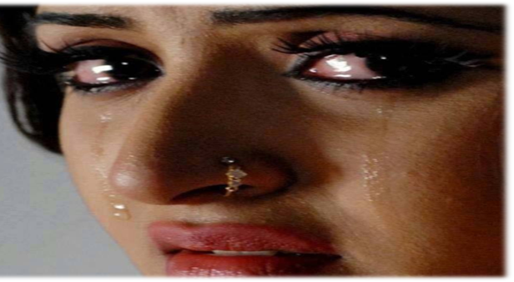
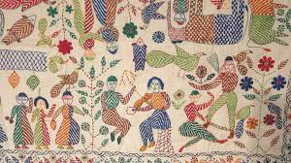
একটি কাথাঁ সেলাই করতে কত গল্প, হাসি- কান্না,রং বেরঙের সেলাই, নকশা, কাঁথার প্রতিটি সূচের ফোঁড়ের মধ্যে লুকিয়ে আছে এক একটি পরিবারের জীবন কাহিনী ।

Slide 21
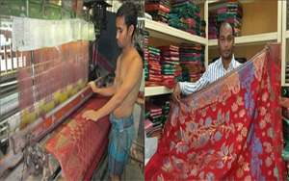
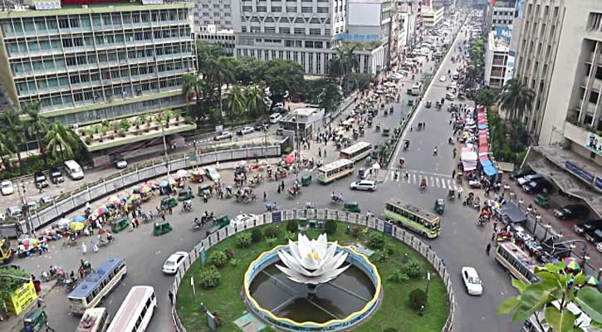
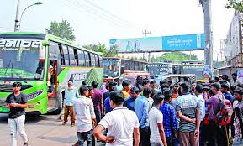
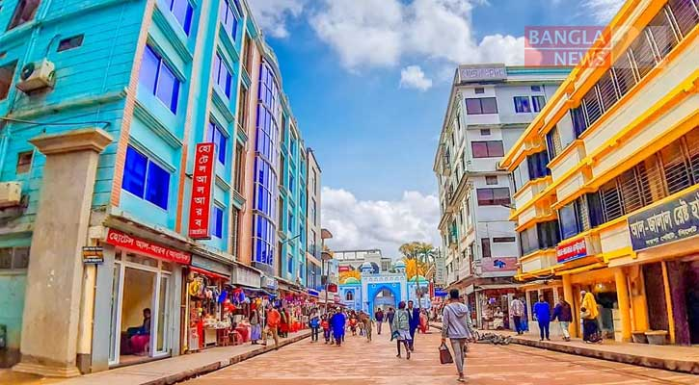
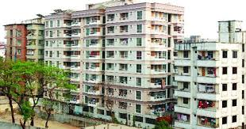
ছবি গুলো দেখে কি বুঝতে পারছো:
তাঁত শিল্প বাংলাদেশের সব এলাকাতেই আছে;ঢাকা, টাংগাইল,শাহজাতপুর,কুমিল্লা,চট্টোগ্রাম এলাকায় তাঁতশিল্পের মৌলিক বৈশিষ্ট রয়েছে।

Slide 22
ঢাকার জামদানি শাড়ি দেশে বিদেশে পরিচিতই নয়,আমাদের গর্বের বস্তু ।
শীতলক্ষা নদীর তীরে অনেক তাঁতশিল্প,কারখানা গড়ে উঠেছে।

Slide 23
খাদি বা খদ্দরের সমাদর শুধু গ্রাম জীবনেই নয়,শহরের আধুনিক শহরের আধুনিক সমাজে যথেষ্ট রয়েছে।
তুলা দিয়ে সুতা কাটা হয়।হস্ত চালিত তাঁতে এসব সুতায় যে কাপড় প্রস্তুত করা হয়,সেই কাপড়ই প্রকৃত খাদি বা খদ্দর ।

Slide 24
সিলেটের মাছিমপুর অঞ্চলের মনিপুরি মেয়েরা তাদের নিজেদের ওপুরুষদের পরিধেয় বস্ত্র বুনে থাকে,এ কাপড় গুলো মোটাও টেকসই হয়।
গ্রামে পিতলের বাসনপত্র এককালে বেশ প্রচলিত ছিল

Slide 25
‘
পোড়ামাটির ঐতিহ্য এ দেশের বহু যুগের। মাটির কলস,হাড়ি,পাতিল,ফুলদানি,প্রতিমা,সোপিচ ইত্যাদি
‘
খুলনার মাদুর এবং সিলেটের শীতলপাটি সকলের কাছে পরিচিত ।

Slide 26
বাঁশ দিয়ে নানা রকম আধুনিক রুচিসম্মত ব্যবহারিক সামগ্রী তৈরি করা হয়।
কাপড় দিয়ে পুতুল, পাখা তৈরি করা আমাদের মেয়েদের সহজাত শিল্পগুন।

Slide 27
দলীয় কাজ:
‘ক’ দল
‘খ’ দল
কোন এলাকার মাদুর সকলের কাছে প্রিয়? ঢাকাই মসলিনের কদর ছিল দুনিয়া জুরে ব্যাখ্যা কর।
শিল্পগুন বিচারে আমাদের কুটির শিল্প কোন শিল্পের মধ্যে পড়ে ? বর্ষাকালে নকশি কাঁথা তৈরির জন্য উপযুক্ত সময় কেন ব্যাখ্যা কর ।

Slide 28
মূল্যায়ন:
বহুনির্বাচনি প্রশ্ন:
১/ কোনটি মোঘল বাদশাহদের বিলাশের বস্তু ছিল।
(ক) নকশি কাঁথা (খ) ঢাকাই মসলিন (গ) খদ্দরের কাপড় (ঘ) শীতল পাটি
২/ তাঁত শিল্পের বর্তমান গৌরব কী ?
(ক) কাতান (খ) জামদানি (গ) বেনারসি (ঘ) খদ্দর
৩/ লোক শিল্পের ভেতর দিয়ে কিসের প্রকাশ ঘটেছে ?
(ক) ইচ্ছাশক্তির (খ) জীবন বোধের (গ) হৃদয় মনের (ঘ) পরিশ্রমের

Slide 29
বাড়ির কাজ:
উদ্দীপকটি পড়:
রুমা শখ করে তার পুরাতন সুতির শাড়ি দিয়ে একটি নকশী কাঁথা তৈরি করে।এই কাঁথা দেখে প্রবাসী মারুফা আকৃষ্ট হয়ে অনেক বেশি দাম দিয়ে কাঁথাটি কিনে নেয়।এতে রুমা উৎসায়িত হয়ে ওঠে।সে যুব উন্নয়নের প্রশিক্ষন নিয়ে গ্রমেই একটি কারখানা গড়ে তোলে।এতে অনেকের কর্মসংস্থান হয়।তাদের তৈরি নকসী কাঁথাসহ অন্যান্য সামগ্রী ভালো দামে বিক্রি হতে থাকে।

Slide 30
প্রশ্ন গুলোর উত্তর লিখে আনবে:
(ক) টোপড় কি ?
(খ) আমাদের লোক শিল্প হাড়িয়ে যাচ্ছে কেন ? (গ) রুমার কাজটি ‘আমাদের লোকশিল্প’প্রবন্ধের আলোকে ব্যাখ্যা কর। (ঘ) দেশের অর্থনৈতিক উন্নয়নে রুমার অবদান ‘আমাদের লোকশিল্প’প্রবন্ধের আলোকে মূল্যায়ন কর।

Slide 31
ধন্যবাদ

